Slide 1
การหาที่อยู่จาก IP Address
ในปัจจุบันการติดต่อสื่อสารทางอิเล็กทรอนิกส์ได้รับความนิยมเป็นอย่างมากเพราะสะดวก รวดเร็ว ประหยัด อีกทั้งมีช่องทางในการติดต่อหลากหลาย สามารถพูดคิดและติดต่อกันได้ทั้งข้อความ เสียง และภาพ ทำให้เป็นอีกช่องทางหนึ่งที่ใช้ในการกระทำความผิดโดยการซื้อขายสินค้าหนีภาษีออนไลน์ ยาเสพติด อาวุธ ค้าประเวณี โจรกรรมข้อมูล หลอกลวง ฯ ของมิจฉาชีพ
ช่องทางการขายสินค้าออนไลน์ในปัจจุบัน
* Website
* Facebook
* Instagram
* Line@
* Twitter
* Youtube

Slide 2
การ Fishing IP Address

Slide 3
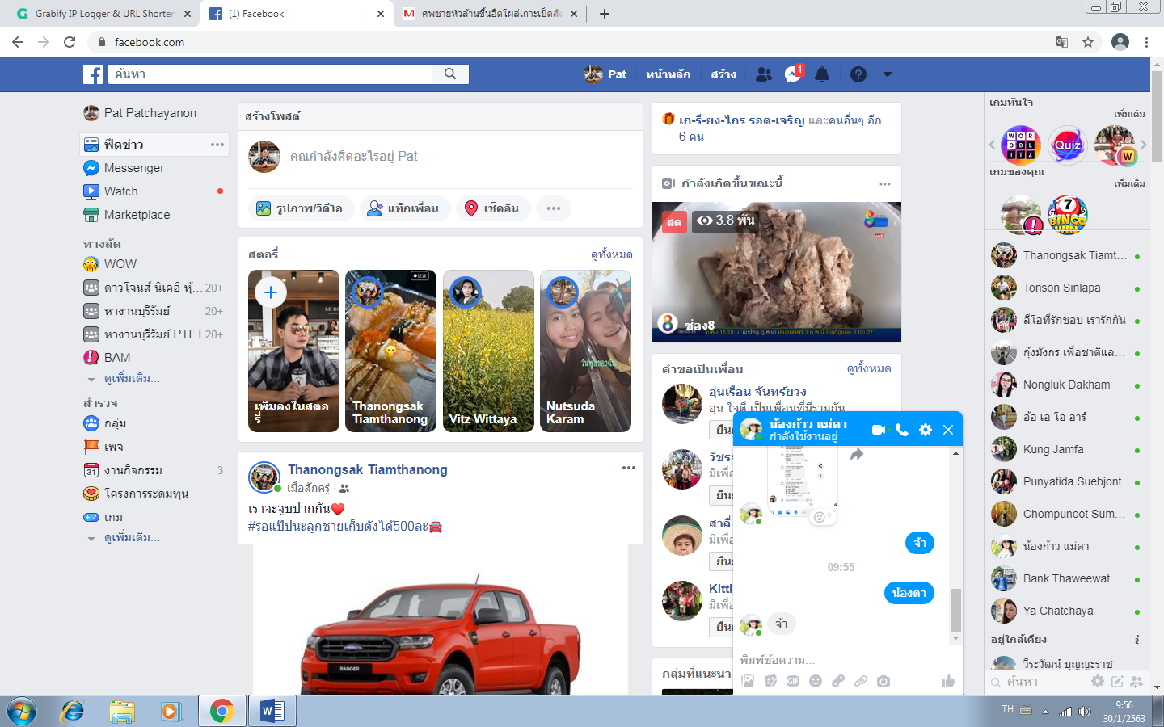

Slide 4
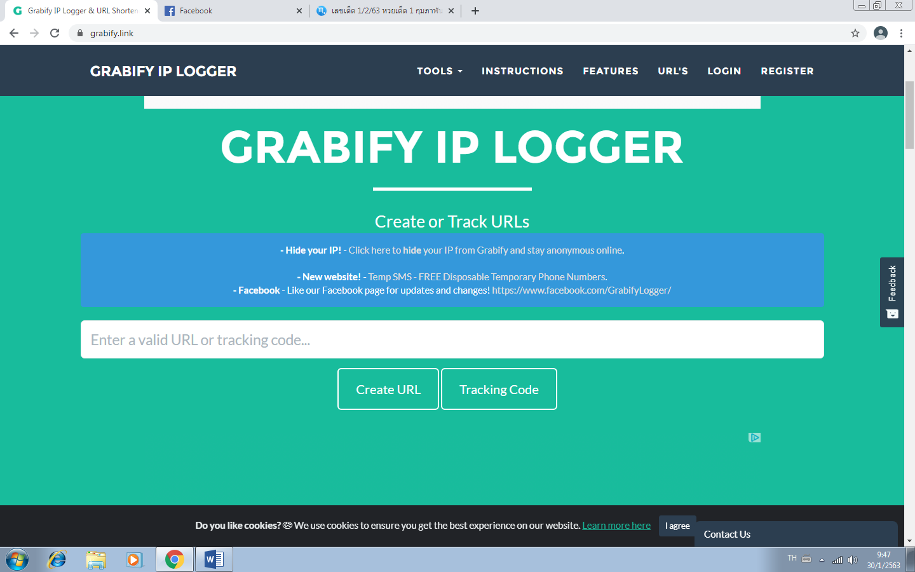

Slide 5
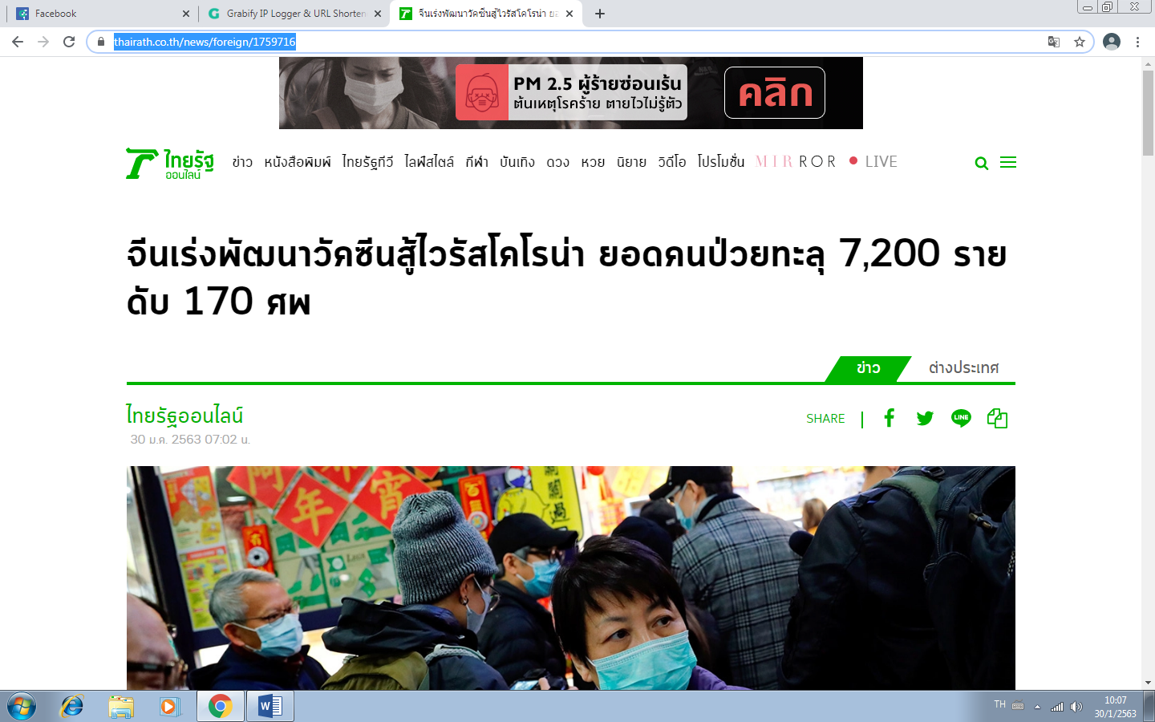

Slide 6
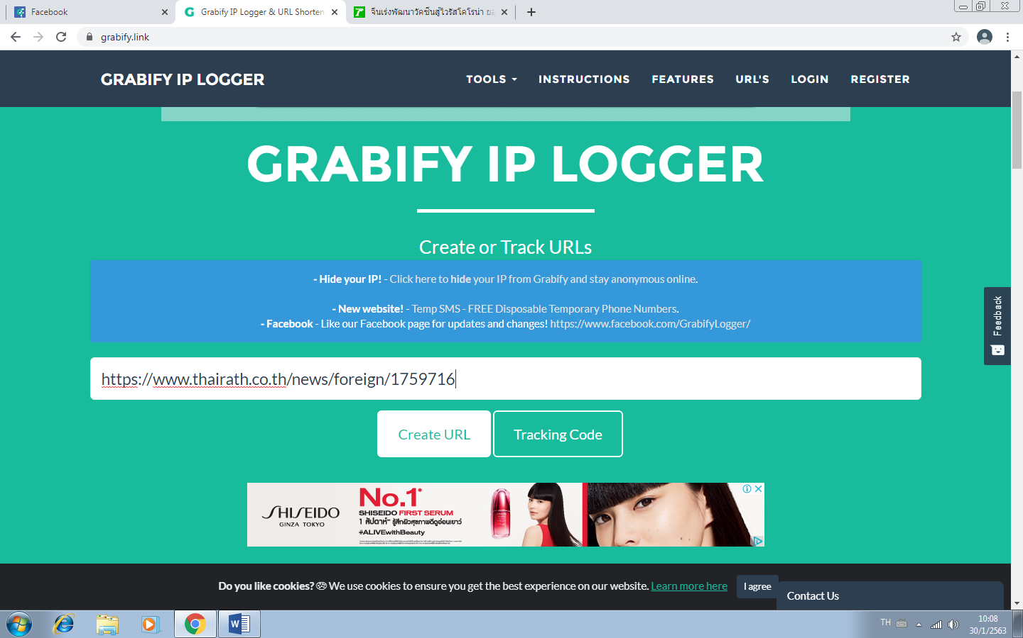

Slide 7
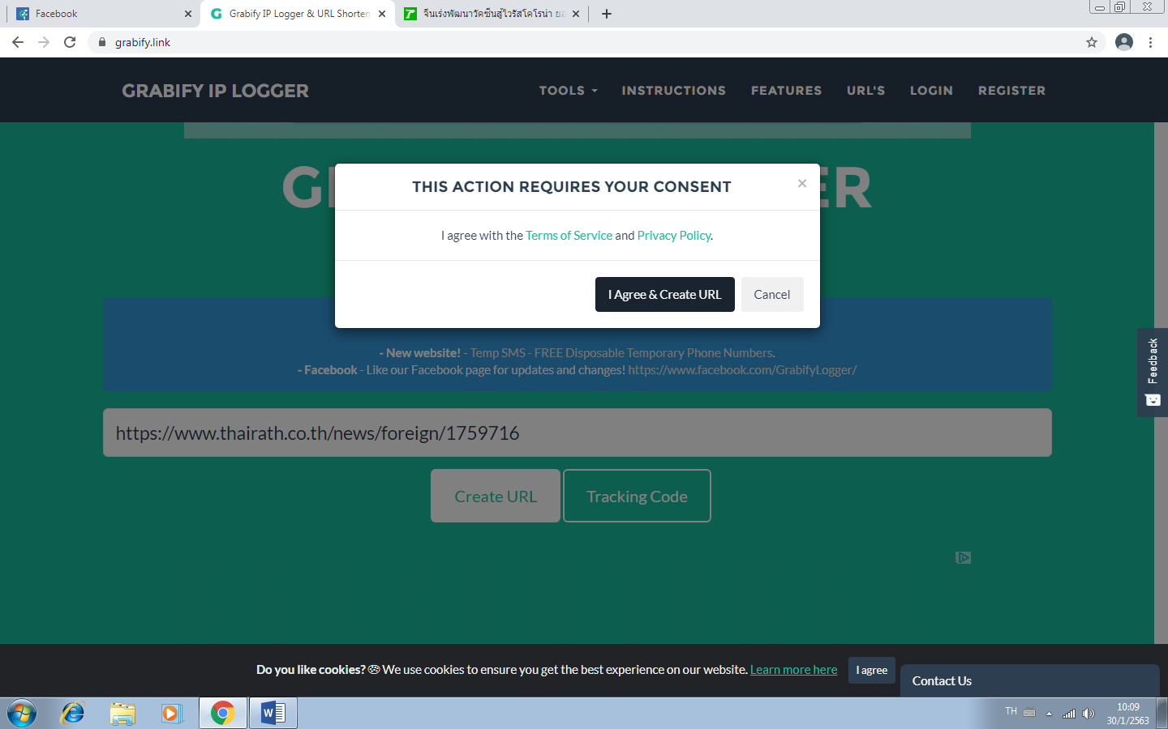

Slide 8
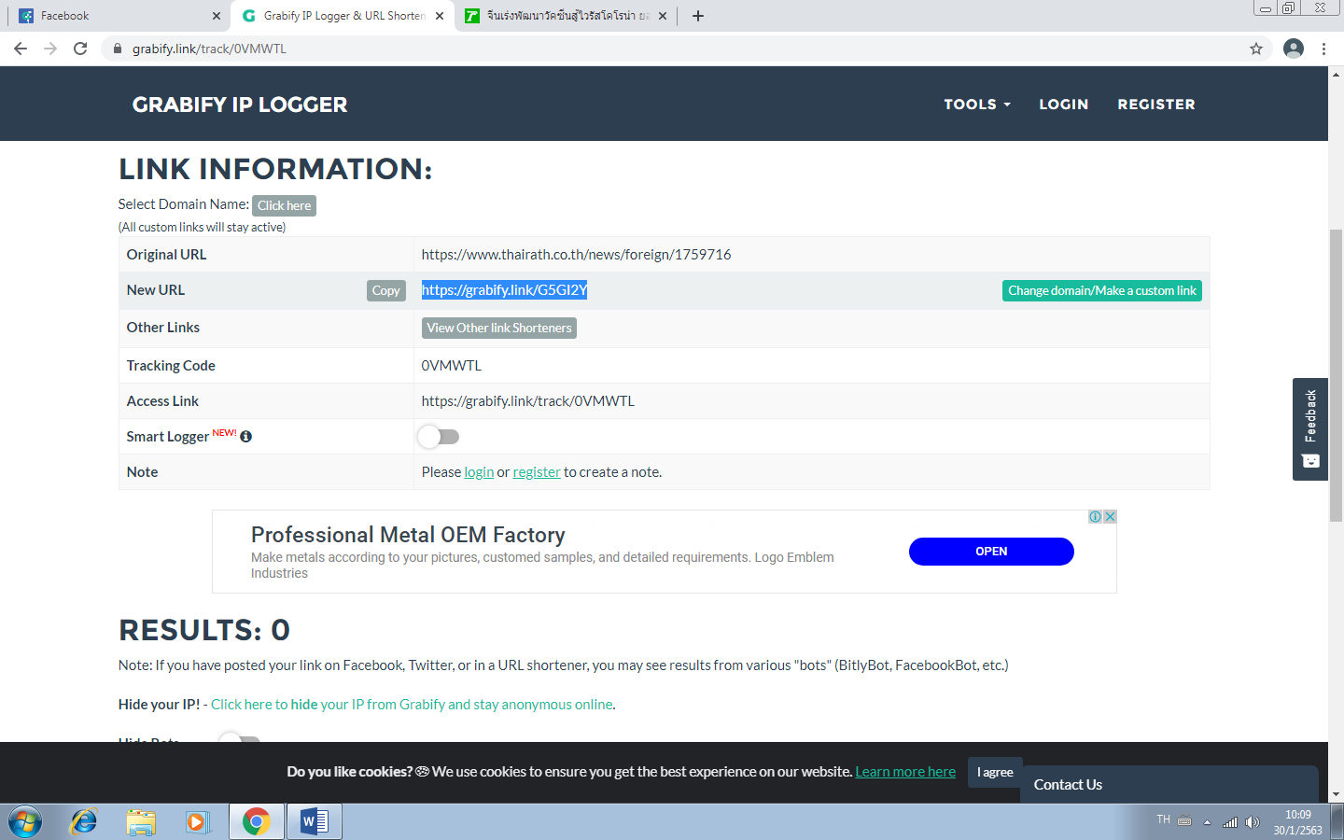

Slide 9
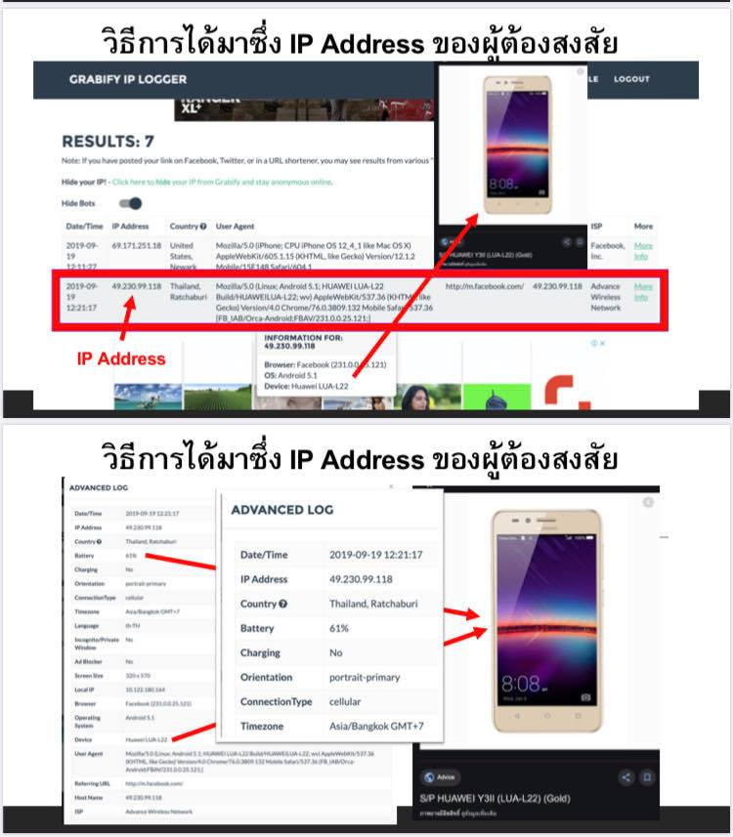

Slide 10
